Slide 1
SCUOLA PRIMARIA LUIGI PIRANDELLO
CLASSE 2°C

Slide 2
Progetto lettura 🙶IO COME CIPÌ🙷
Lo scopo principale del progetto è stato far avvicinare i bambini al piacere della lettura, inoltre ha previso diversi obiettivi che hanno mirato all’acquisizione di competenze relazionali e comportamentali:
rispetto di sé, degli altri e dell’ambiente, consapevolezza di appartenere ad un gruppo regolato da norme, al fine di creare un clima positivo di relazioni e apprendimenti.

Slide 3
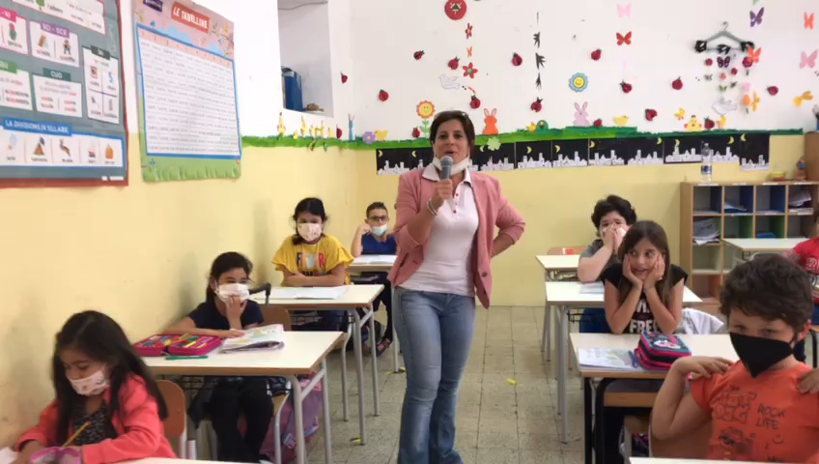
I bambini raccontano…

Slide 4
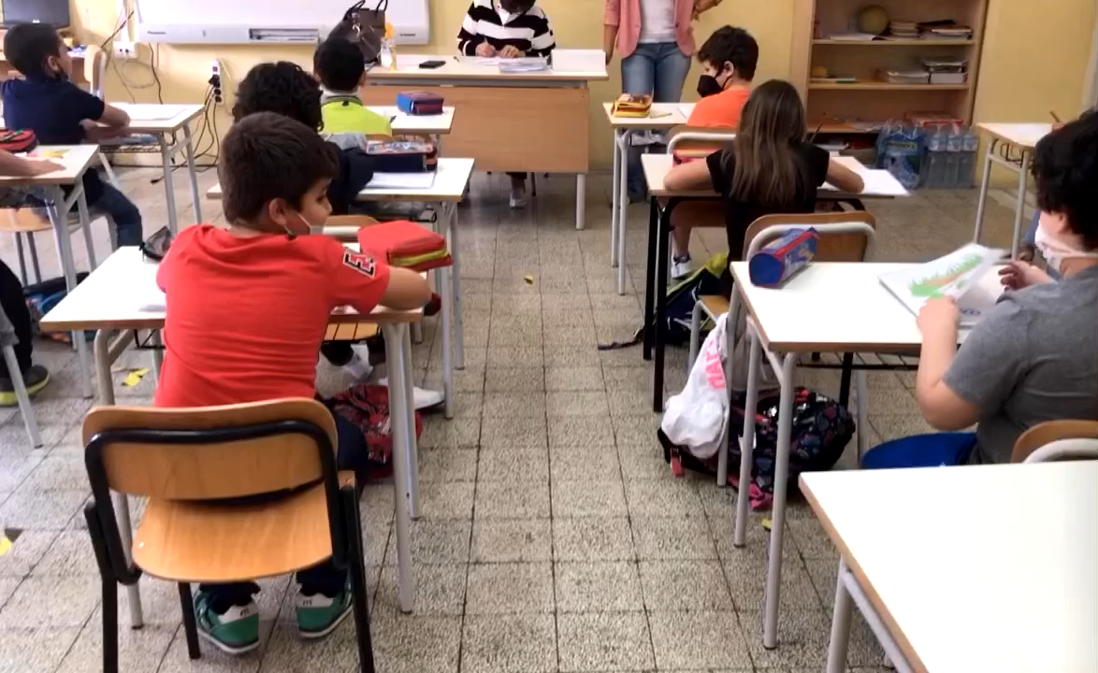
Il lavoro dei bambini…

Slide 5
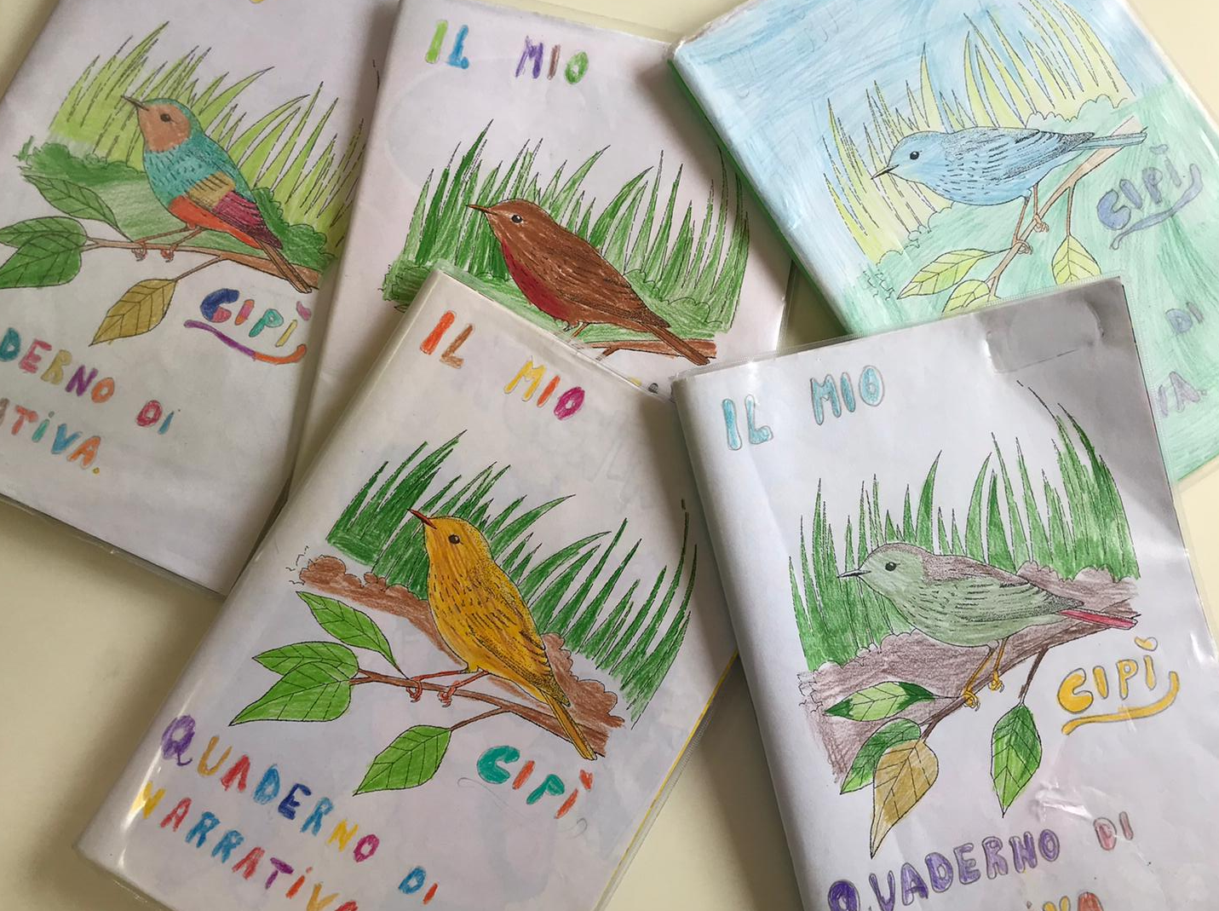
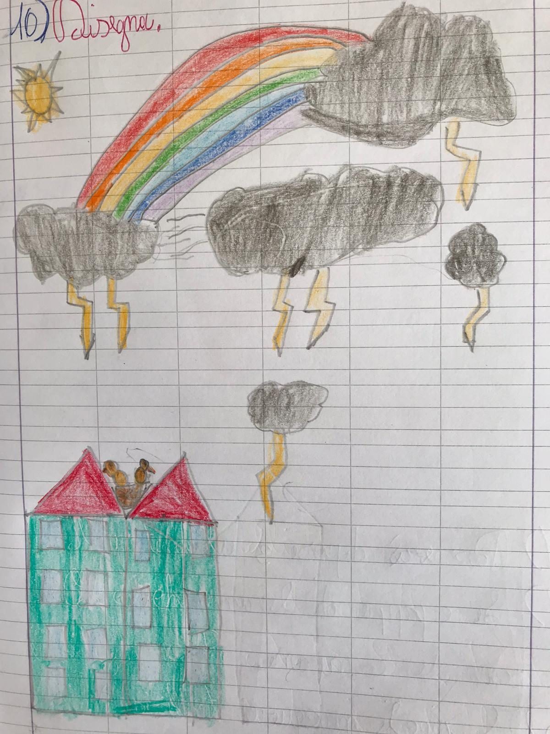
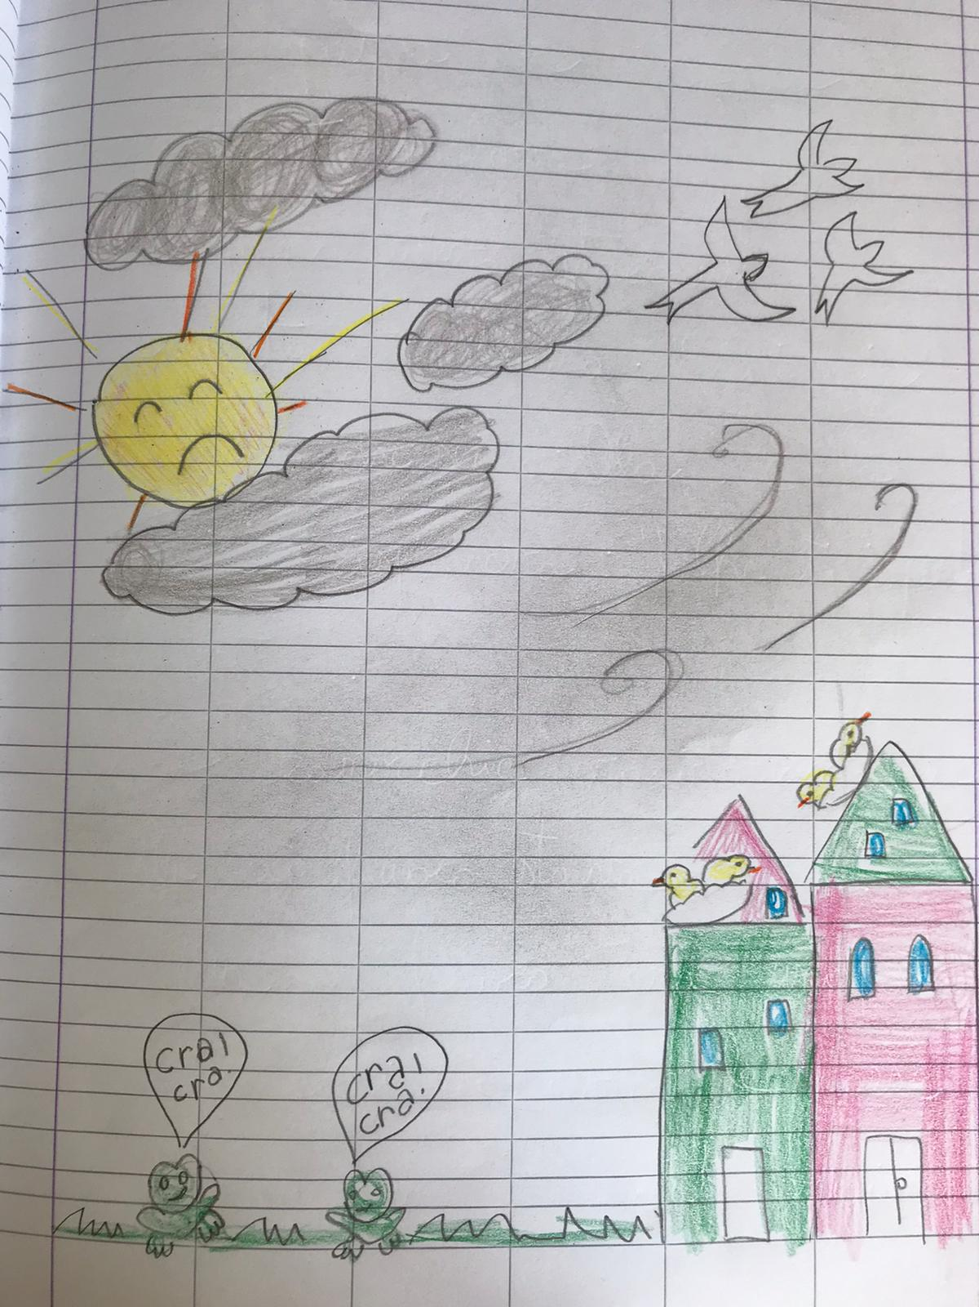
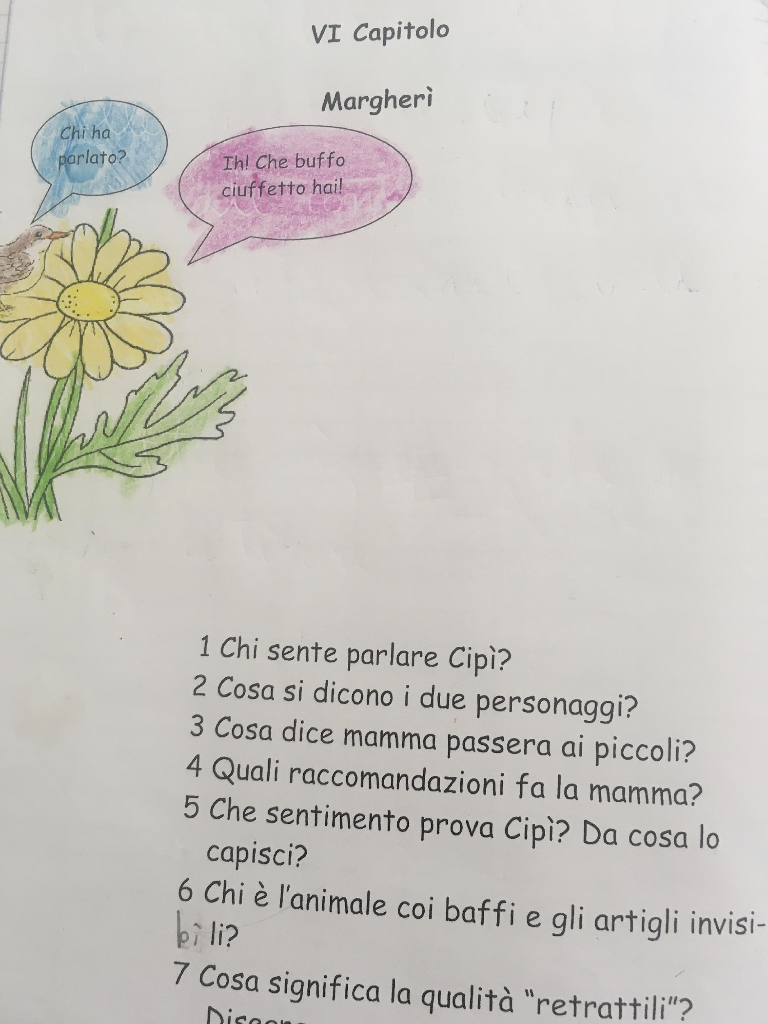
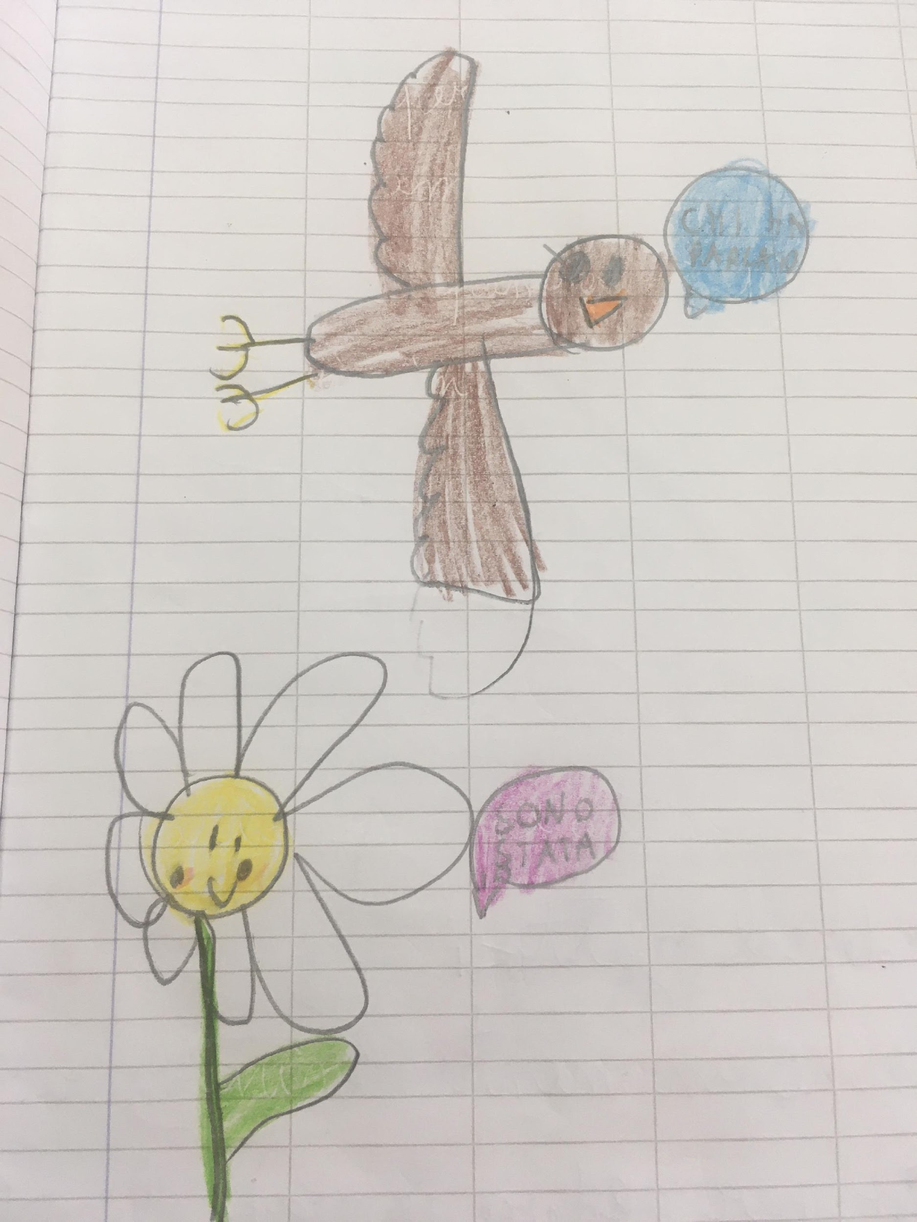
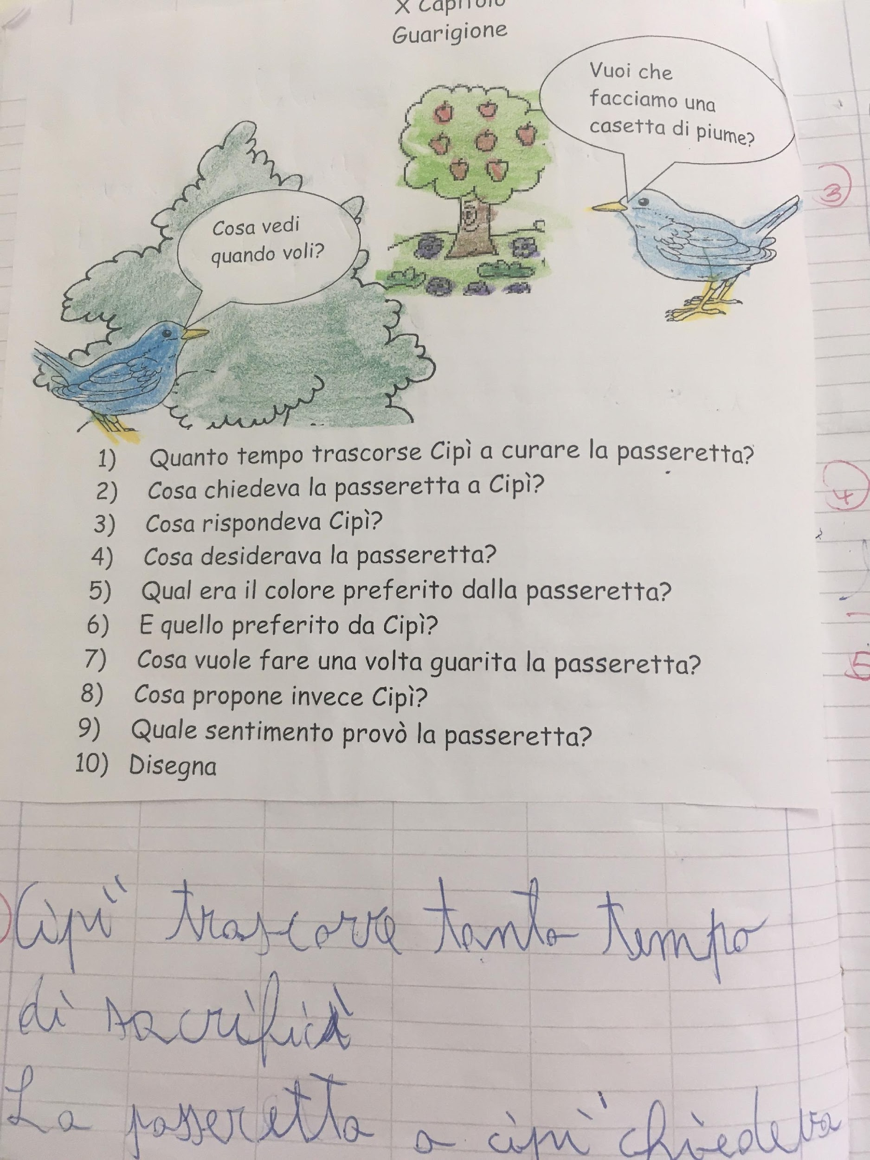
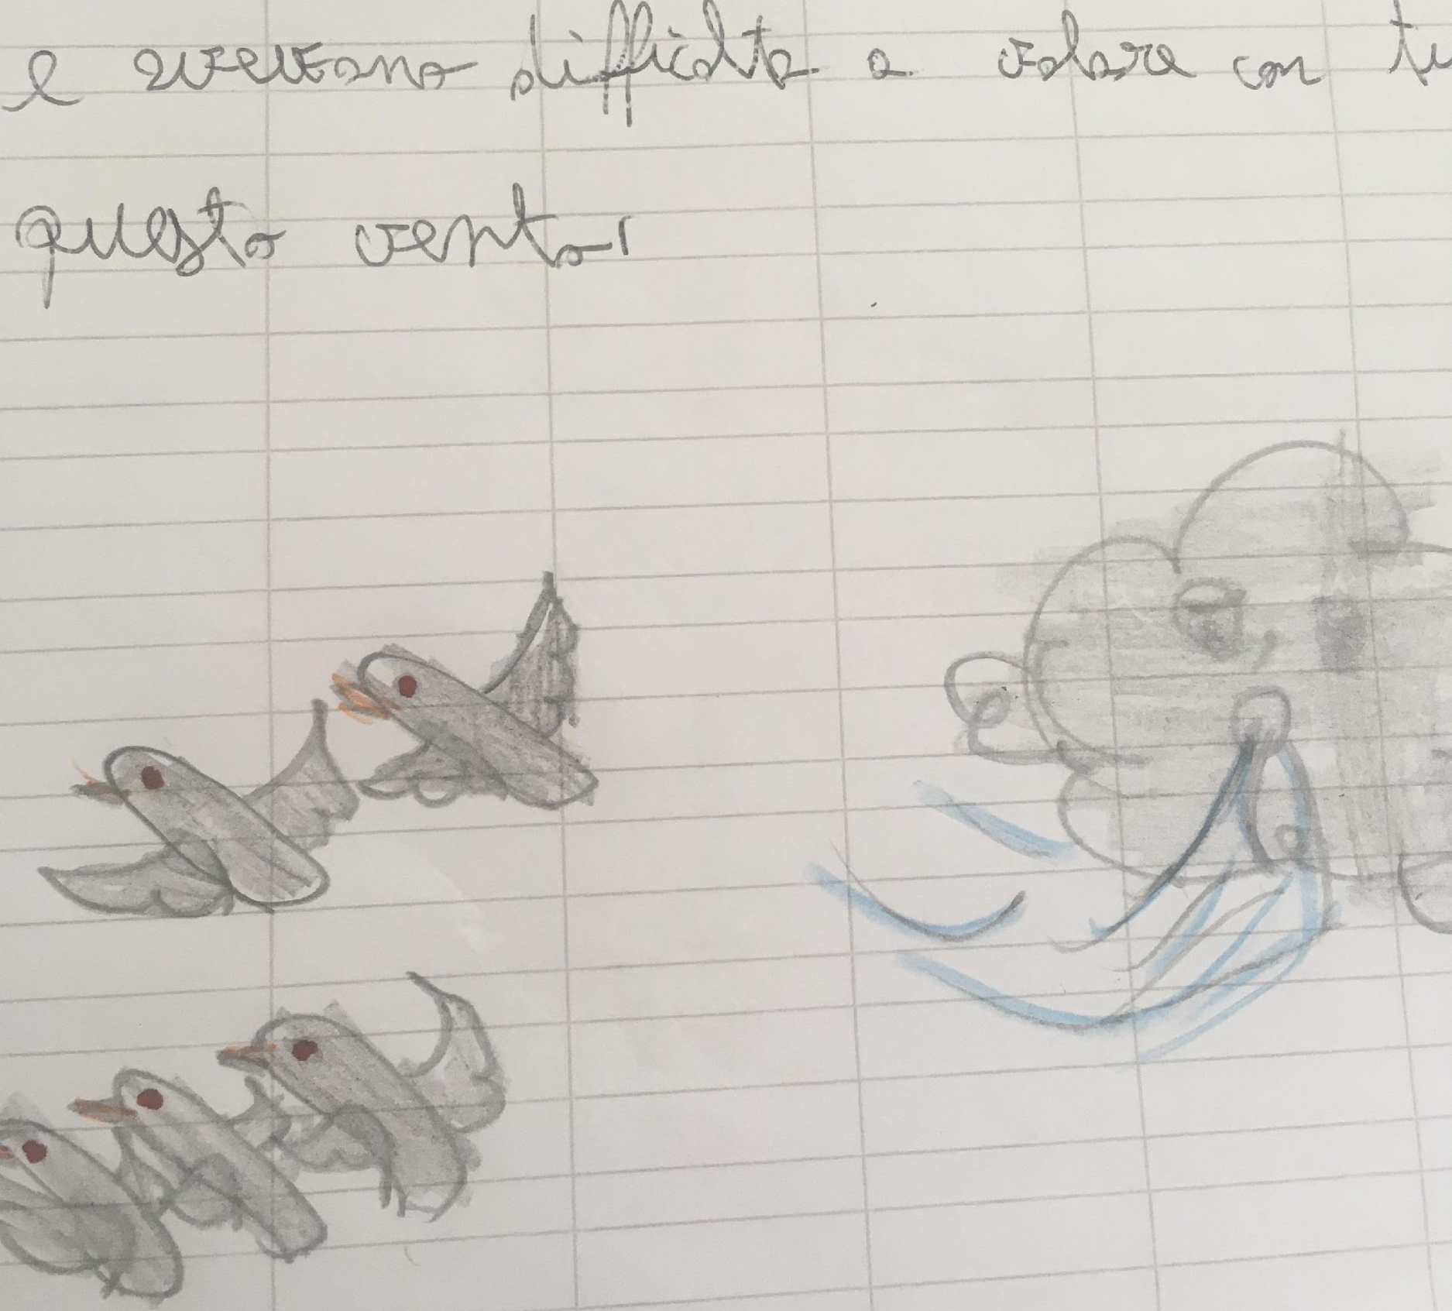

Slide 6
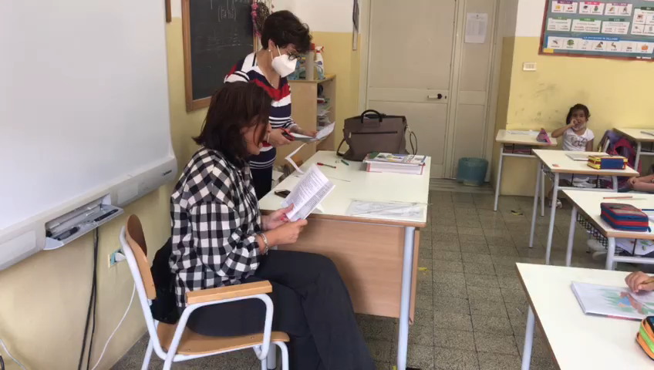
I nostri racconti…

Slide 7
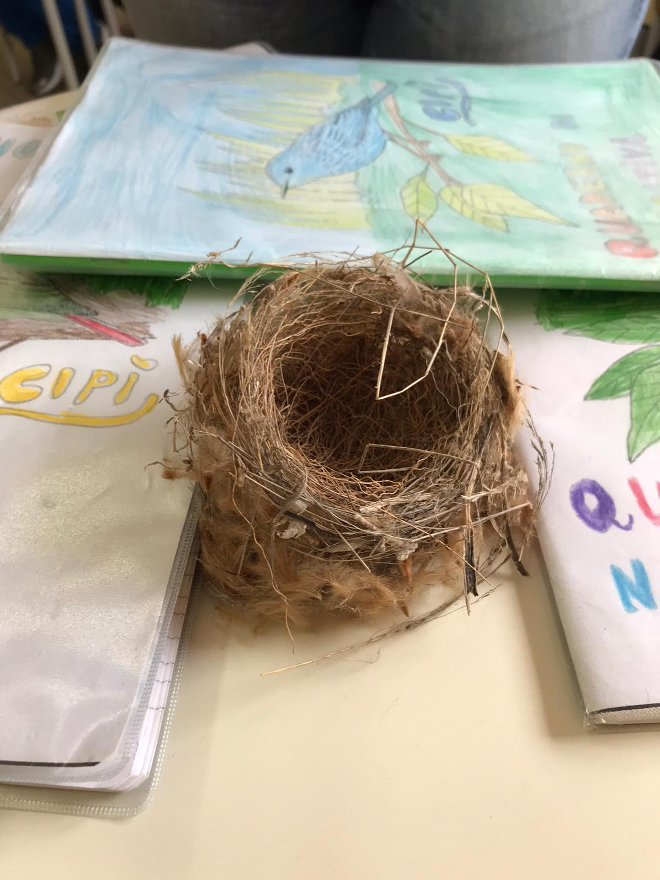
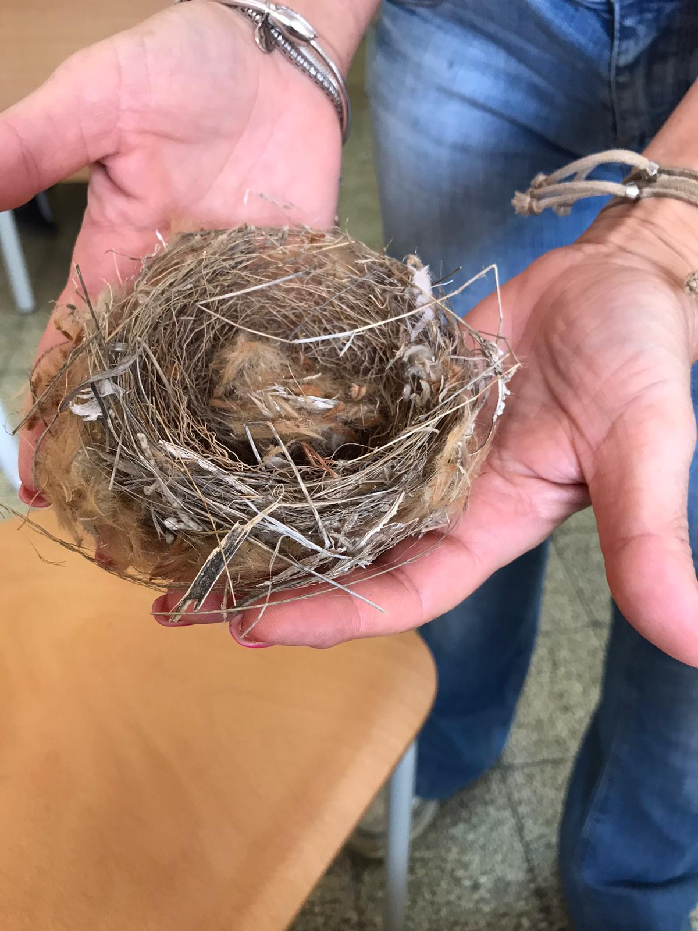
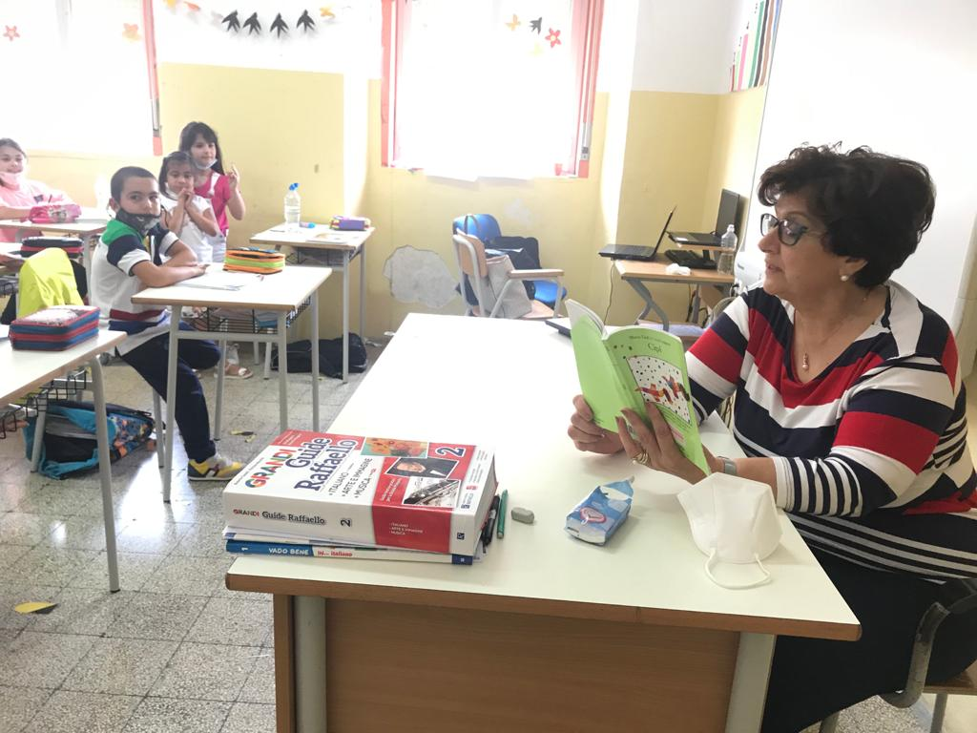
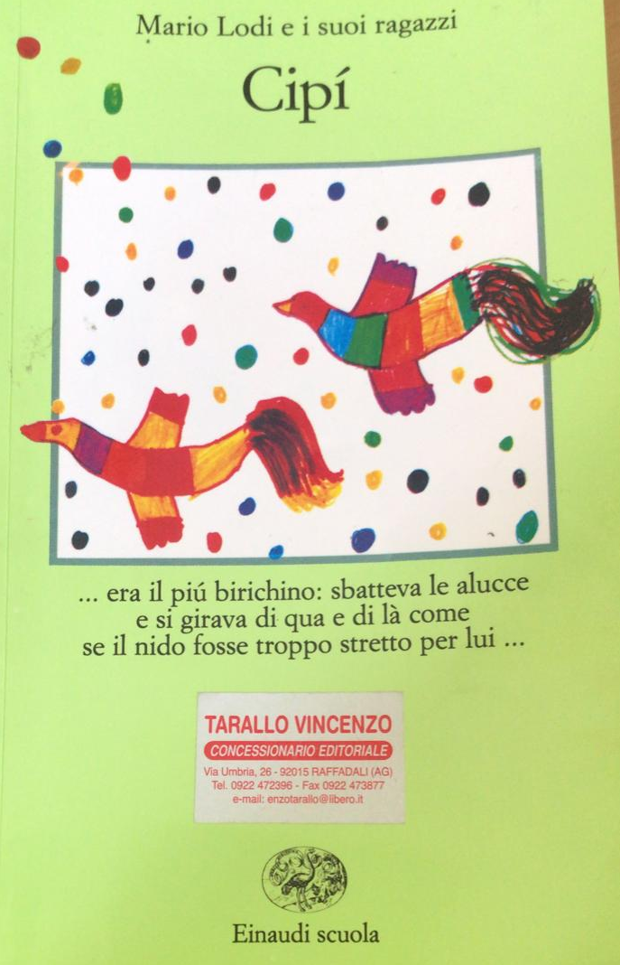
Lo scopo del progetto
• Verificare la conoscenza del: ciclo delle stagioni; la vita degli uccelli; la riproduzione; la loro casa.
• Educare all’ecologia, nel senso più alto del termine;
• Evidenziare la biodiversità (Margherì, Palla di fuoco, i fiocchi di neve, il nastro d’argento,……) e il rispetto reciproco.

Slide 8
Comprendere un testo narrativo, individuare personaggi, ambienti, sequenze, avvenimenti, relazioni.
Comprendere i messaggi della narrazione.
Interpretare in modo efficace situazioni di dialogo.
Saper ascoltare e concentrarsi

Slide 9
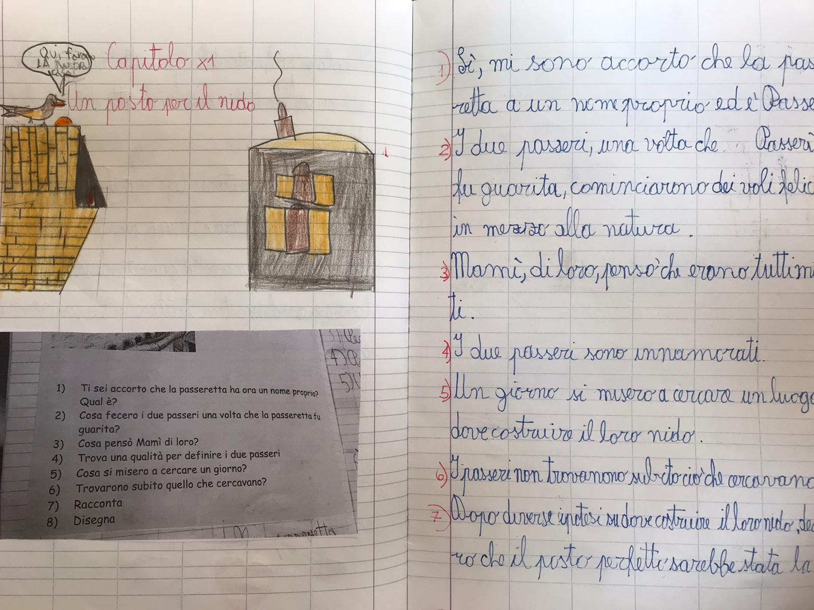
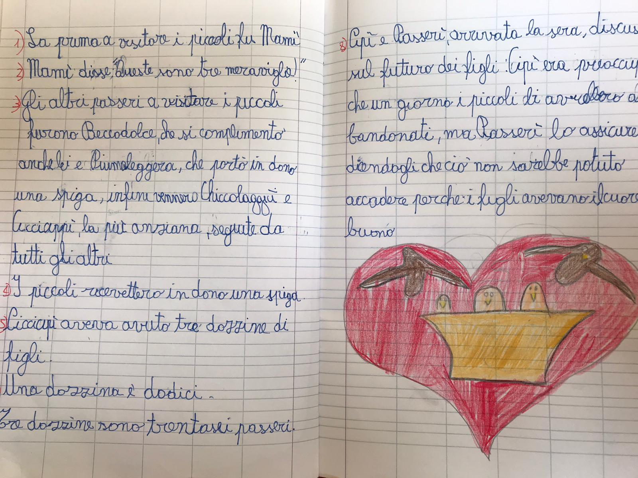
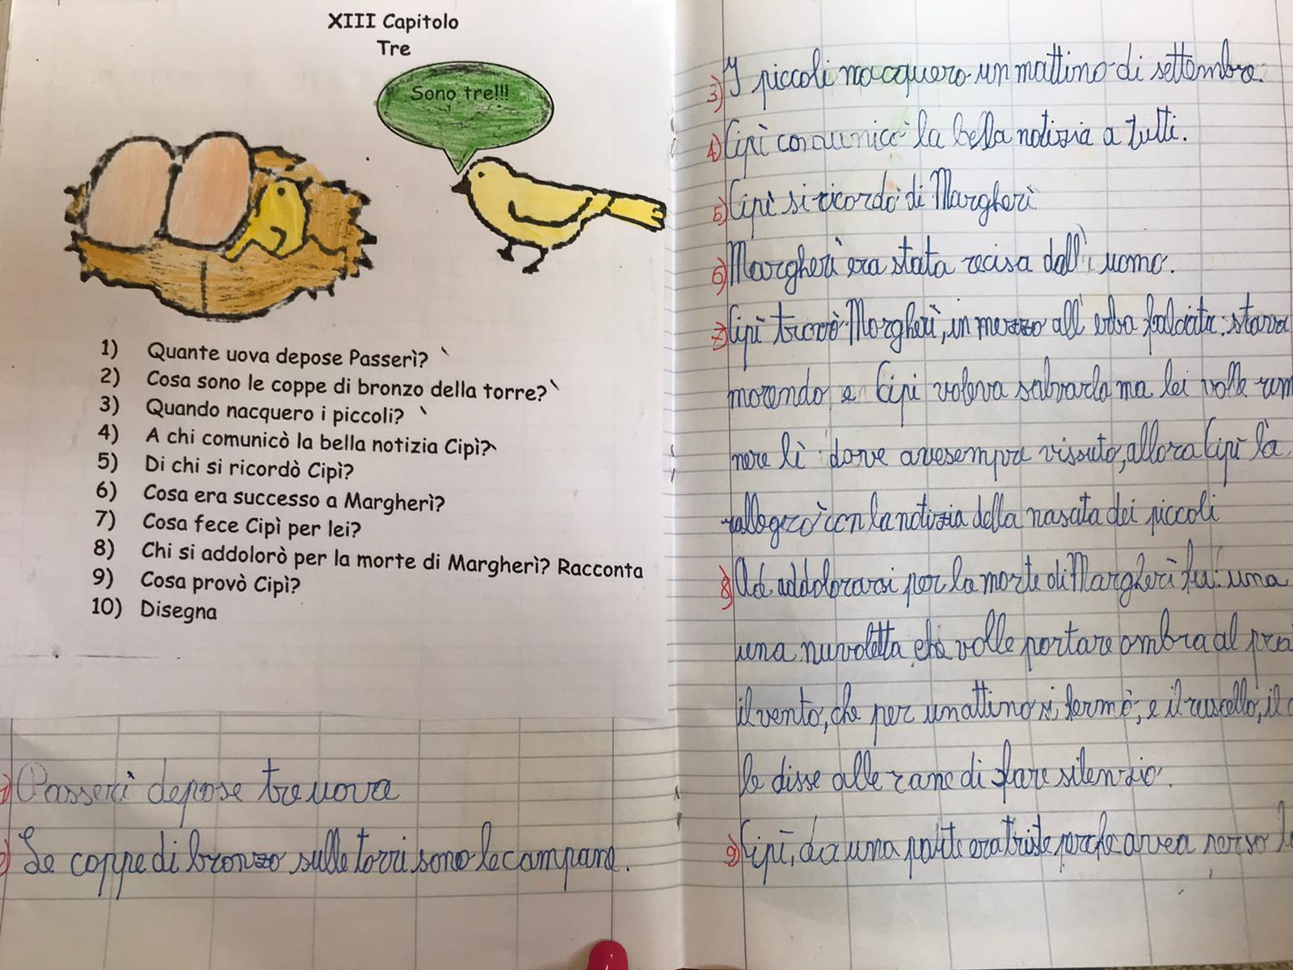
Stimolare l’opportunità di formulare domande
Sviluppare il lessico e acquisire le capacità nell’analizzare e produrre testi di vario tipo: narrativo, descrittivo, poetico;

Slide 10
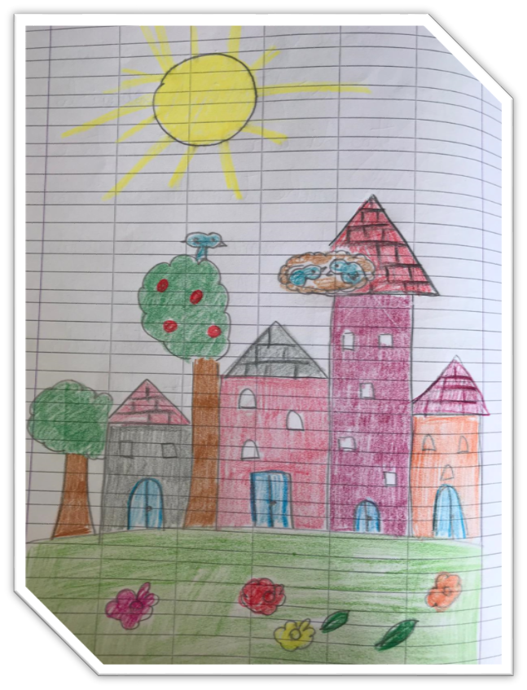
Verificare la memoria a breve ed a lungo termine;
Stimolare la creatività grafica attraverso l’ascolto;

Slide 11
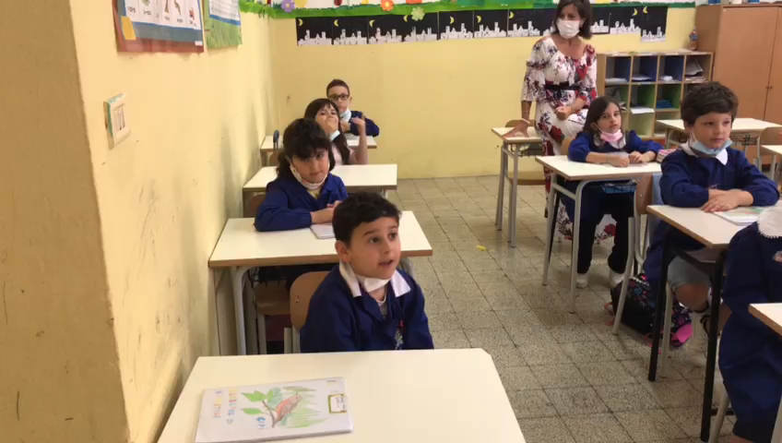
Cosa abbiamo imparato…

Slide 12
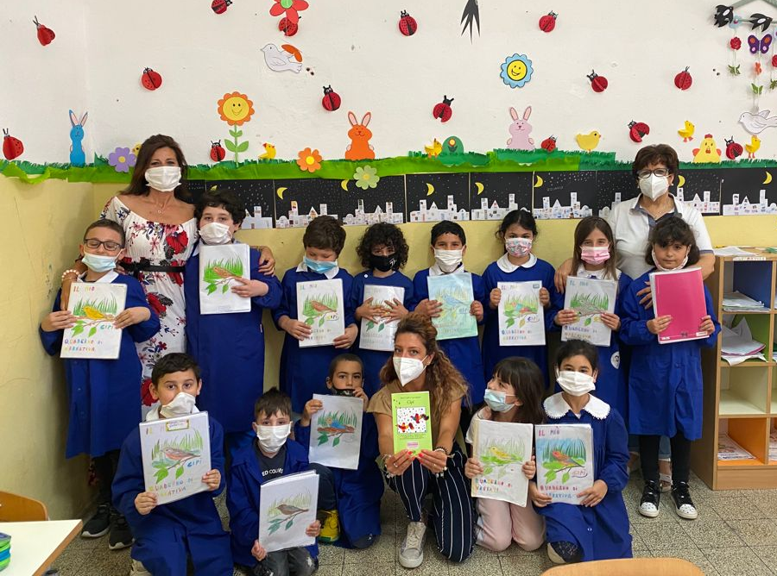

Slide 13
ANNO SCOLASTICO 2020/2021
CLASSE SECONDA C SCUOLA PRIMARIA

